Slide 1
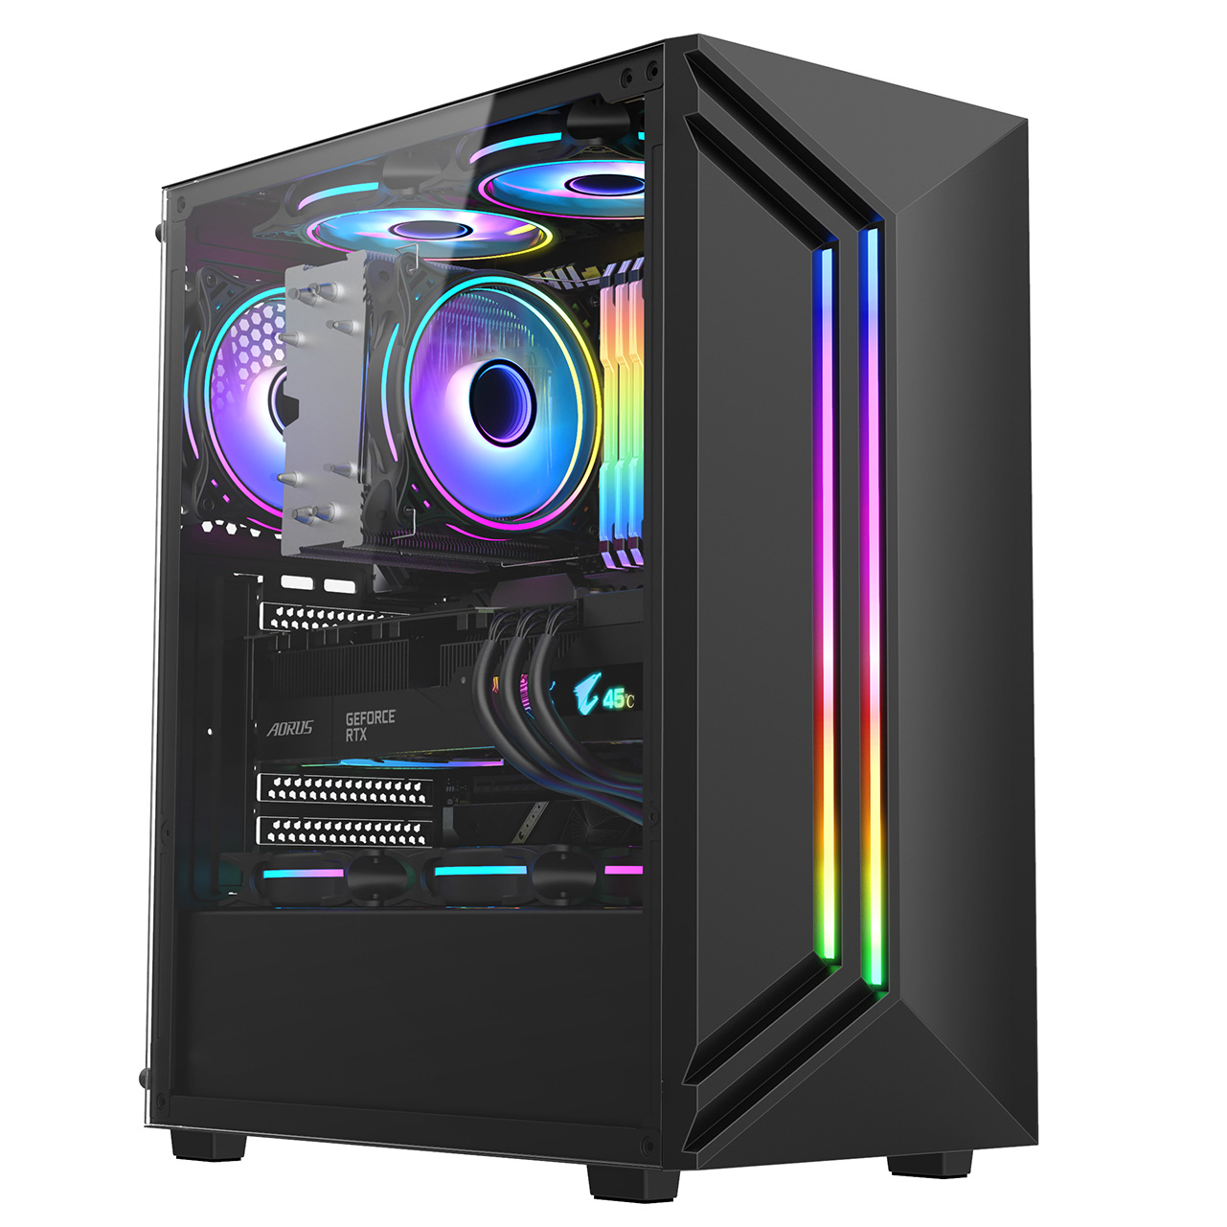
PCBuilding
Предварително се извинявам за състоянието в момента

Slide 2
Какво е животът без компютър
Ъъъъъъ????
Не знам!!
Къде е тоалетната?
Не ни плаши така!

Slide 3
Хубаво ама той трябва да дойде от някъде
2 варианта:
Готов на някоя марка (НЕ)
Конфигурация, изцяло за нуждите на клиента

Slide 4
Ако и вие сте като мен и искате нещо, по вашите нужди сте на правилното място.
Искате нещо, но нямате познания за отделните части. Нашите експерти ще се погрижат за това, като следят конфигурациите.
Даваме гаранция за всяка конфигурация.
Ето демонстрация какво ще стане ако направите конфигурация без да знаете как се комбинират отделните части

Slide 6
Добре де не баш
Но пак добихте представа.
Ако не искате подобен ефект нашето приложение е точно за вас
Приятна употреба!

